Slide 1

RabbitMQ

Slide 2
5672
rabbitmq
消息头[消息本身的属性 Routing-Key]
消息体[内容]
Exchange
交换器
Connection 连接
Binding
绑定
Queue队列
Channel 信道
Publisher
发布者
Exchange
交换器
Binding
绑定
Consumer
消费者
Queue队列
Channel 信道
Binding
绑定
Channel 信道
Queue队列
Virtual host 虚拟主机
Broker 中介
WebUI管理系统
15672
Notes:
Message 消息，消息是不具名的，它由消息头和消息体组成。消息体是不透明的，而消息头则由一系列的可选属性组成，这些属性包括routing-key（路由键）、priority（相对于其他消息的优先权）、delivery-mode（指出该消息可能需要持久性存储）等。 Publisher 消息的生产者，也是一个向交换器发布消息的客户端应用程序。 Exchange 交换器，用来接收生产者发送的消息并将这些消息路由给服务器中的队列。 Binding 绑定，用于消息队列和交换器之间的关联。一个绑定就是基于路由键将交换器和消息队列连接起来的路由规则，所以可以将交换器理解成一个由绑定构成的路由表。 Queue 消息队列，用来保存消息直到发送给消费者。它是消息的容器，也是消息的终点。一个消息可投入一个或多个队列。消息一直在队列里面，等待消费者连接到这个队列将其取走。 Connection 网络连接，比如一个TCP连接。 Channel 信道，多路复用连接中的一条独立的双向数据流通道。信道是建立在真实的TCP连接内地虚拟连接，AMQP 命令都是通过信道发出去的，不管是发布消息、订阅队列还是接收消息，这些动作都是通过信道完成。因为对于操作系统来说建立和销毁 TCP 都是非常昂贵的开销，所以引入了信道的概念，以复用一条 TCP 连接。 Consumer 消息的消费者，表示一个从消息队列中取得消息的客户端应用程序。 Virtual Host 虚拟主机，表示一批交换器、消息队列和相关对象。虚拟主机是共享相同的身份认证和加密环境的独立服务器域。每个 vhost 本质上就是一个 mini 版的 RabbitMQ 服务器，拥有自己的队列、交换器、绑定和权限机制。vhost 是 AMQP 概念的基础，必须在连接时指定，RabbitMQ 默认的 vhost 是 / 。 Broker 表示消息队列服务器实体。
Message 消息，消息是不具名的，它由消息头和消息体组成。消息体是不透明的，而消息头则由一系列的可选属性组成，这些属性包括routing-key（路由键）、priority（相对于其他消息的优先权）、delivery-mode（指出该消息可能需要持久性存储）等。 Publisher 消息的生产者，也是一个向交换器发布消息的客户端应用程序。 Exchange 交换器，用来接收生产者发送的消息并将这些消息路由给服务器中的队列。 Binding 绑定，用于消息队列和交换器之间的关联。一个绑定就是基于路由键将交换器和消息队列连接起来的路由规则，所以可以将交换器理解成一个由绑定构成的路由表。 Queue 消息队列，用来保存消息直到发送给消费者。它是消息的容器，也是消息的终点。一个消息可投入一个或多个队列。消息一直在队列里面，等待消费者连接到这个队列将其取走。 Connection 网络连接，比如一个TCP连接。 Channel 信道，多路复用连接中的一条独立的双向数据流通道。信道是建立在真实的TCP连接内地虚拟连接，AMQP 命令都是通过信道发出去的，不管是发布消息、订阅队列还是接收消息，这些动作都是通过信道完成。因为对于操作系统来说建立和销毁 TCP 都是非常昂贵的开销，所以引入了信道的概念，以复用一条 TCP 连接。 Consumer 消息的消费者，表示一个从消息队列中取得消息的客户端应用程序。 Virtual Host 虚拟主机，表示一批交换器、消息队列和相关对象。虚拟主机是共享相同的身份认证和加密环境的独立服务器域。每个 vhost 本质上就是一个 mini 版的 RabbitMQ 服务器，拥有自己的队列、交换器、绑定和权限机制。vhost 是 AMQP 概念的基础，必须在连接时指定，RabbitMQ 默认的 vhost 是 / 。 Broker 表示消息队列服务器实体。
作者：预流 链接：https://www.jianshu.com/p/79ca08116d57 来源：简书 著作权归作者所有。商业转载请联系作者获得授权，非商业转载请注明出处。
作者：预流 链接：https://www.jianshu.com/p/79ca08116d57 来源：简书 著作权归作者所有。商业转载请联系作者获得授权，非商业转载请注明出处。

Slide 3
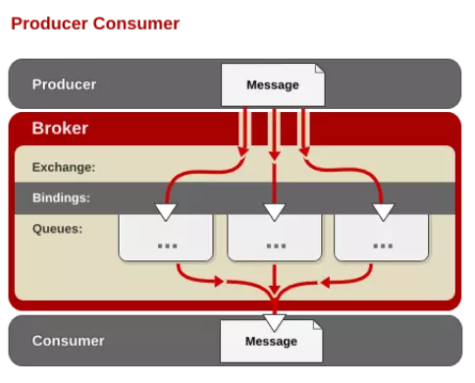
生产者生产消息，发送到Exchange
Exchange有路由规则，通过binding发到队列Queue

Slide 4
Java 客户端依赖
<dependency> <groupId>com.rabbitmq</groupId> <artifactId>amqp-client</artifactId> <version>5.7.1</version> </dependency>

Slide 5
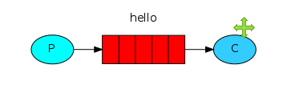
1.简单模式
发
ConnectionFactory f = new ConnectionFactory(); f.setHost("localhost"); try { Connection connection = f.newConnection(); Channel channel = connection.createChannel(); /* queue – 队列名 durable – 是否持久化，如果为true则会持久化 (服务器重启后仍存在) exclusive – 是否独占，true则为独占队列，其他链接不能使用 autoDelete – 是否自动删除消息，true则在使用完后删除 arguments – map类型，其他参数 * */ channel.queueDeclare(QUEUE_NAME, false, false, false, null); String message = "Hello Rabbit!"; //发布消息 /** * exchange – 发布到的交换器 * routingKey – 路由键，这里近似的看做队列名 * props – 其他属性 * body – 消息体 */ channel.basicPublish("", QUEUE_NAME, null, message.getBytes()); System.out.println(" [x] Sent '" + message + "'");
Notes:
package me.maiz.trainning.framework.simple; import com.rabbitmq.client.Channel; import com.rabbitmq.client.Connection; import com.rabbitmq.client.ConnectionFactory; import java.io.IOException; import java.util.concurrent.TimeoutException; public class Sender { public static final String QUEUE_NAME="Hello"; public static void main(String[] args) { ConnectionFactory f = new ConnectionFactory(); f.setHost("localhost"); try { //创建链接 Connection connection = f.newConnection(); //创建信道 Channel channel = connection.createChannel(); //创建一个队列 /* queue – 队列名 durable – 是否持久化，如果为true则会持久化 (服务器重启后仍存在) exclusive – 是否独占，true则为独占队列，其他链接不能使用 autoDelete – 是否自动删除消息，true则在使用完后删除 arguments – map类型，其他参数 * */ channel.queueDeclare(QUEUE_NAME, false, false, false, null); String message = "Hello Rabbit!"; //发布消息 /** * exchange – 发布到的交换器 * routingKey – 路由键，这里近似的看做队列名 * props – 其他属性 * body – 消息体 */ channel.basicPublish("", QUEUE_NAME, null, message.getBytes()); System.out.println(" [x] Sent '" + message + "'"); //关闭链接 connection.close(); } catch (IOException e) { e.printStackTrace(); } catch (TimeoutException e) { e.printStackTrace(); } } }

Slide 6
1.简单模式
收
DeliverCallback deliverCallback = new DeliverCallback() { @Override public void handle(String consumerTag, Delivery delivery) throws IOException { String message = new String(delivery.getBody(), "UTF-8"); System.out.println(" [x] Received '" + message + "'"); } }; CancelCallback emptyCallback = new CancelCallback() { @Override public void handle(String consumerTag) throws IOException { } }; channel.basicConsume(Sender.QUEUE_NAME, deliverCallback, emptyCallback);
Notes:
package me.maiz.trainning.framework.simple; import com.rabbitmq.client.*; import java.io.IOException; import java.util.concurrent.TimeoutException; public class Reciever { public static void main(String[] args) { ConnectionFactory f = new ConnectionFactory(); f.setHost("localhost"); try { Connection connection = f.newConnection(); Channel channel = connection.createChannel(); channel.queueDeclare(Sender.QUEUE_NAME,false,false,false,null); System.out.println(" [*] Waiting for messages. To exit press CTRL+C"); DeliverCallback deliverCallback = new DeliverCallback() { @Override public void handle(String consumerTag, Delivery delivery) throws IOException { String message = new String(delivery.getBody(), "UTF-8"); System.out.println(" [x] Received '" + message + "'"); } }; CancelCallback emptyCallback = new CancelCallback() { @Override public void handle(String consumerTag) throws IOException { } }; channel.basicConsume(Sender.QUEUE_NAME, deliverCallback, emptyCallback); } catch (IOException e) { e.printStackTrace(); } catch (TimeoutException e) { e.printStackTrace(); } } }

Slide 7
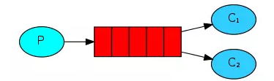
2.工作模式
消息产生者将消息放入队列，消费者可以有多个,消费者1,消费者2同时监听同一个队列,消息被消费。C1 C2共同争抢当前的消息队列内容,谁先拿到谁负责消费消息(隐患：高并发情况下,默认会产生某一个消息被多个消费者共同使用,可以设置一个开关(syncronize) 保证一条消息只能被一个消费者使用)。
发布消息与简单模式相同
接受消息，增加autoACK
boolean autoAck = true; channel.basicConsume(NewTask.QUEUE_NAME, autoAck,deliverCallback, emptyCallback); 增加autoACK 将会确认消息消费，另一方无法消费到信息

Slide 8
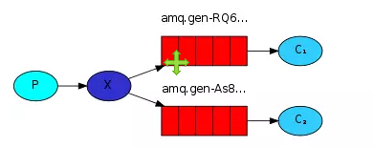
3.发布订阅 publish/subscribe (广播)
队列
消费者
每个消费者监听自己的队列；生产者将消息发给broker，由交换机将消息转发到绑定此交换机的每个队列，每个绑定交换机的队列都将接收到消息。
发送时，指定发送到exchange而不是Queue，exchange为fanout类型
生产者
交换器
//声明交换器 channel.exchangeDeclare("logs", BuiltinExchangeType.FANOUT); String message = "[info] publishing logs"; //发布消息 channel.basicPublish("logs", "", null, message.getBytes("UTF-8"));

Slide 9
3.发布订阅 publish/subscribe (广播)
x

Slide 10
3.发布订阅 publish/subscribe (广播)
接受时，消费者负责创建队列并绑定到交换器
//声明交换器 channel.exchangeDeclare(EXCHANGE_NAME, BuiltinExchangeType.FANOUT); //随机产生队列名 String queueName = channel.queueDeclare().getQueue(); //将该队列绑定到信道 channel.queueBind(queueName, EXCHANGE_NAME, ""); //等待消息 System.out.println(id+" [*] Waiting for messages. To exit press CTRL+C"); …
channel.basicConsume(queueName, true, deliverCallback, consumerTag -> { });

Slide 11
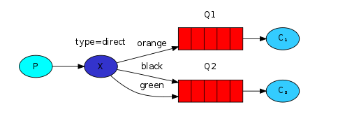
4.路由 routing
1.消息生产者将消息发送给交换机按照路由判断,路由是字符串(info) 当前产生的消息携带路由字符(对象的方法),交换机根据路由的key,只能匹配上路由key对应的消息队列,对应的消费者才能消费消息;
2.根据业务功能定义路由字符串
3.从系统的代码逻辑中获取对应的功能字符串,将消息任务扔到对应的队列中。
4.业务场景:
- error 通知;
- EXCEPTION;错误通知的功能;
- 传统意义的错误通知;
- 客户通知;
利用key路由,可以将程序中的错误封装成消息传入到消息队列中,开发者可以自定义消费者,实时接收错误;
使用direct类型的交换器
发送时指定routing key，
channel.exchangeDeclare(EXCHANGE_NAME, BuiltinExchangeType.DIRECT); …
channel.basicPublish(EXCHANGE_NAME, routingKey, null, message.getBytes("UTF-8"));

Slide 12
4.路由 routing
接收的时候，指定绑定key
//声明交换器 channel.exchangeDeclare(EXCHANGE_NAME, BuiltinExchangeType.DIRECT); //随机产生队列名 String queueName = channel.queueDeclare().getQueue(); //将该队列绑定到信道 for(String bindingKey:bindingKeys) { channel.queueBind(queueName, EXCHANGE_NAME, bindingKey); }

Slide 13
4.路由 routing
error
debug
x
debug

Slide 14
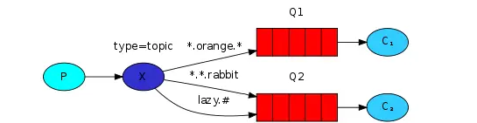
5.主题订阅 topic
* # 代表通配符，* 代表一个单词,#代表零个或多个单词
路由功能添加模糊匹配
消息产生者产生消息,把消息交给交换机
交换机根据key的规则模糊匹配到对应的队列,由队列的监听消费者接收消息消费
发送时，指定topic交换机，指定routingKey
接收时，指定topic交换机，指定bindingkey为模糊匹配字符串
//发布消息 send(channel, "快速的橘黄色兔子", "quick.orange.rabbit"); send(channel, "懒橘黄大象", "lazy.orange.elephant"); send(channel, "懒橘黄色的狐狸", "lazy.orange.fox"); send(channel, "快速的棕色的狐狸", "quick.brown.fox");
接收时：
//收集所有兔子的信息 new LogConsumerTopic().consume("*.*.rabbit\t==>",new String[]{"*.*.rabbit"}); //收集所有orange的动物信息 new LogConsumerTopic().consume("*.orange.*\t==>",new String[]{"*.orange.*"}); //收集所有lazy的动物信息 new LogConsumerTopic().consume("lazy.#\t==>",new String[]{"lazy.#"});

Slide 15
Exchange的类型
Exchange 主要用于将消息发送到指定的队列。
Exchange有多个种类，常用的有direct，fanout，topic。前三种类似集合对应关系那样，（direct）1:1,（fanout）1：N,（topic）N:1
direct： 1:1类似完全匹配
fanout：1：N 可以把一个消息并行发布到多个队列上去，简单的说就是，当多个队列绑定到fanout的交换器,那么交换器一次性拷贝多个消息分别发送到绑定的队列上，每个队列有这个消息的副本。
topic N:1 ，多个交换器可以路由消息到同一个队列。根据模糊匹配，比如一个队列的routing key 为*.test ，那么凡是到达交换器的消息中的routing key 后缀.test都被路由到这个队列上。

Slide 16
消息确认
发送阶段
Confirm ➔ 发送成功
Return ➔ 被退回
消费阶段 （自动ACK或者手动ACK）

